Slide 1
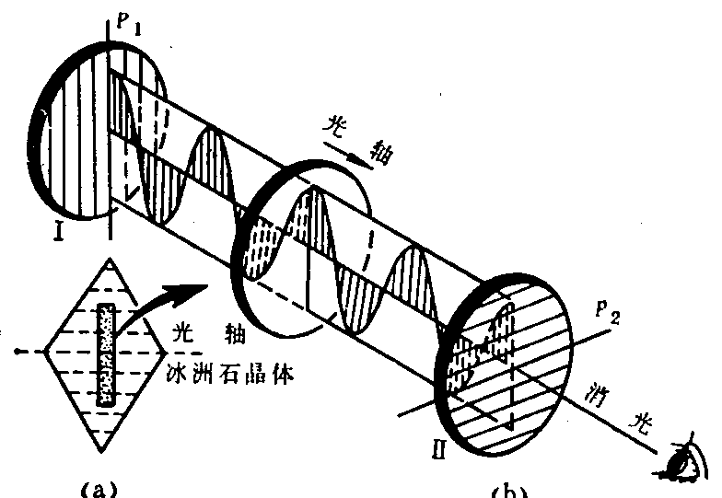
§6 旋 光
1．石英的
旋光现象
1）旋光现象
冰洲石晶体
无旋光现象

Slide 2
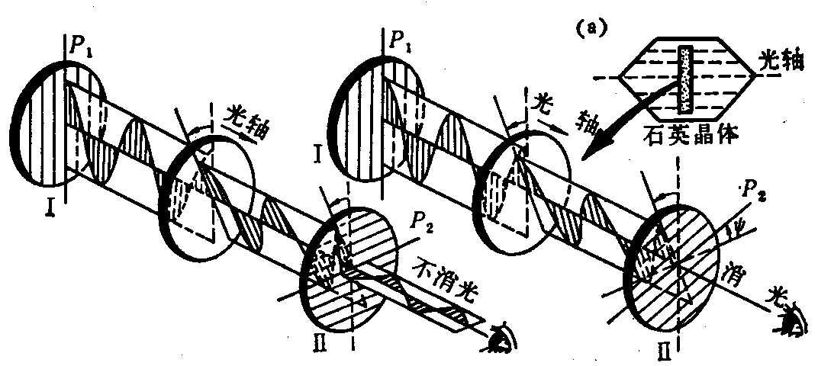
石英有旋光现象

Slide 3
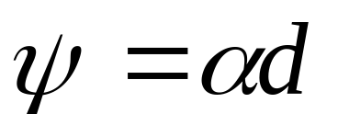

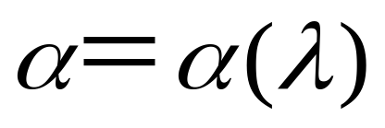
2）旋光定义：
线偏振光在石英晶体内部沿光轴方向传
播时，透过后偏振面被旋转了一个角度。
3）旋光率：
：旋光率。
4）旋光色散：
，旋光率随波长变化。
不同颜色的线振动面透过晶体后
被旋转的角度不同

Slide 4
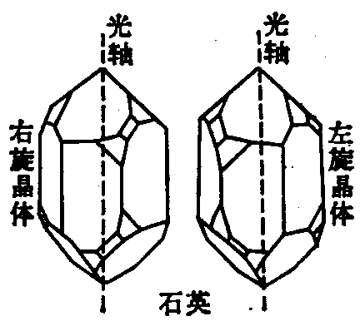
5）左旋和右旋晶体
一种结构是另一种
结构的镜像反演
线偏振光沿光轴通过晶体后振动面一种向左旋、另一种向右旋。

Slide 5




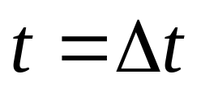
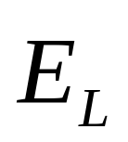

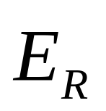

2．菲涅耳对旋光的解释
1）左、右旋圆偏振光（ 光和 光）
可以合成线偏振光
，
两个图同一界面上不同时刻的状态

Slide 6
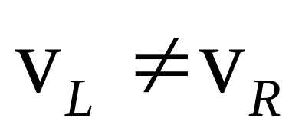
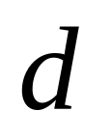
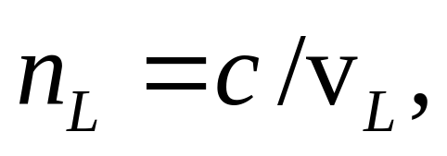
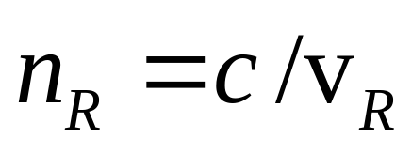
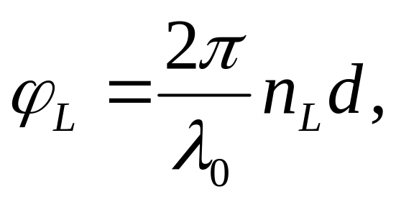
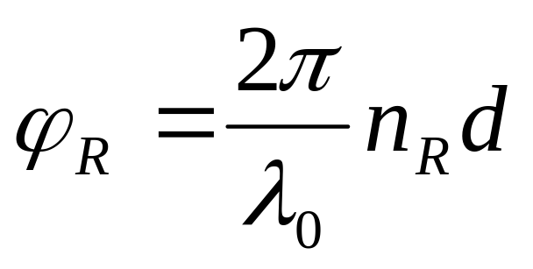
2）菲涅耳假设
线偏振光沿旋光晶体光轴方向传播时
分解成速度不等的 光和 光，
产生了不同的相位延迟。
：旋光晶片厚度，

Slide 7





3）对旋光现象的解释
同一时刻入射面(左)和出射面(右)的状态
位相滞后即旋转角度倒转

Slide 8
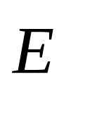
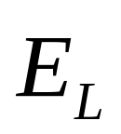
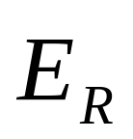
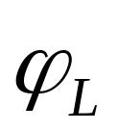
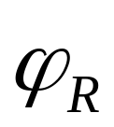

（1）在入射面上，线偏振光 分解成左右旋
圆偏振光，且 和 方向重合。
（2）在出射面上， 和 与同一时刻
入射面上两个旋转电矢量相比：
相位分别滞后[即角位移落后(倒转)]了
和 。

Slide 9

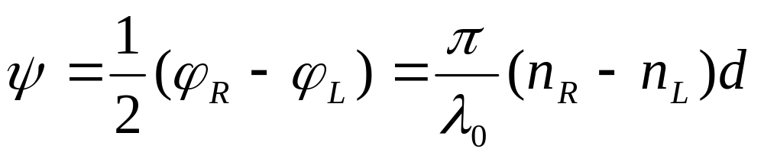
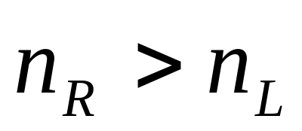
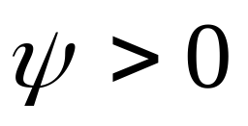
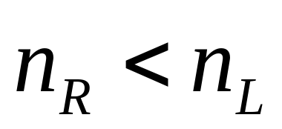
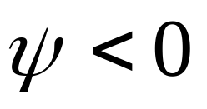
（3）从晶片出射后线偏振光旋转的角度
（4）左旋晶体和右旋晶体
（ ），左旋晶体
（ ），右旋晶体
4）菲涅耳假设的实验验证

Slide 10
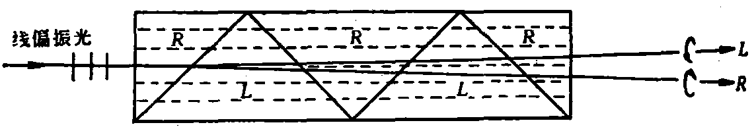
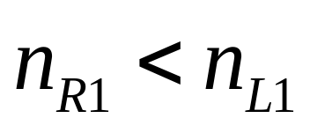
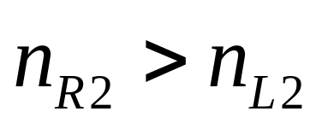
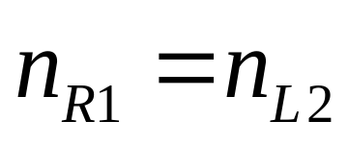
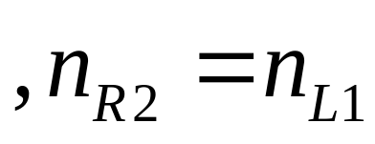
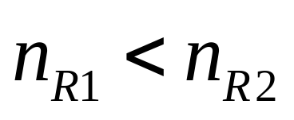
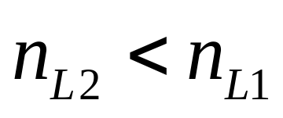
（1）在第一块右旋晶体R中，光束沿光轴
传播，光和 光方向相同。
（2）在第二块左旋晶体L中， ，
且
（3）因此， ，
光向上偏折，
光向下偏折。
（4）一步步偏折下去， 光和 光被
如图所示地分开了。

Slide 11
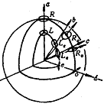
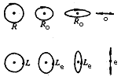


3 旋光晶体中的波面
（1）光沿光轴方向传播时，两光都是
圆偏振光， 光快， 光慢。
（2）光垂直光轴方向传播时，两光都是
线偏振光， 光快， 光慢。

Slide 12
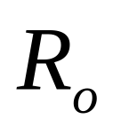
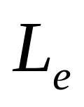
（3）光沿任意方向传播时，两光都是
椭圆偏振光， 光快， 光慢。
（4）随传播方向如图变化，圆偏振光
逐渐演化成线偏振光的过程。
注意：
（1）石英晶体切成入射表面垂直
光轴的晶片时，具有旋光性。
（2）石英晶体切成入射表面平行
光轴的晶片时，不具有旋光性。

Slide 13
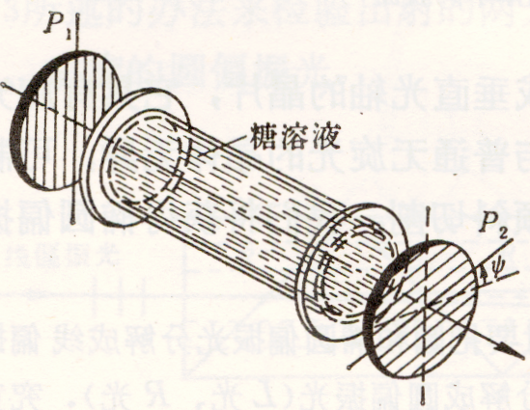
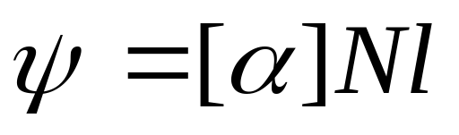
4．量糖术
1）装置
2）旋光角
度公式

Slide 14
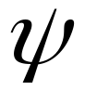

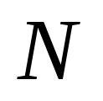
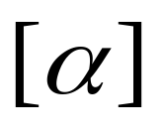
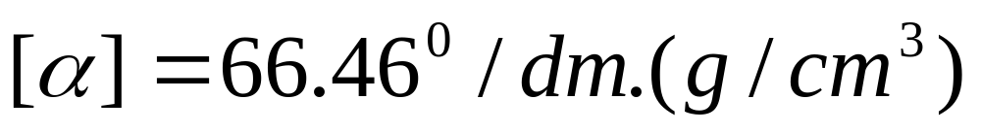
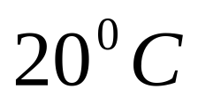
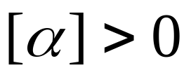
：线振动面转角； ：管长；
：溶液的浓度； ：比旋光率。
3）讨论：
（1） ，
（蔗糖溶液， ，钠黄光。）
（2） ：为右旋
（3）许多有机物（糖，药物）都具有旋光性
（4）同一种物质常常具有左右两种旋光异构体

Slide 15
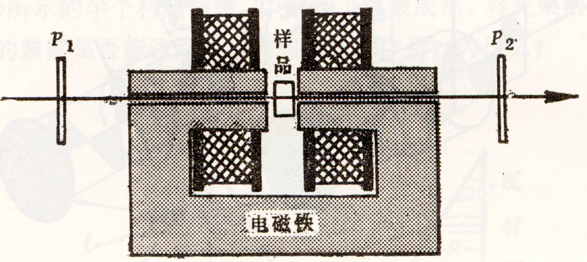
5．磁致旋光－法拉第旋转
1）装置、光路

Slide 16
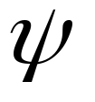


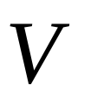
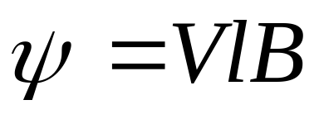
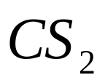
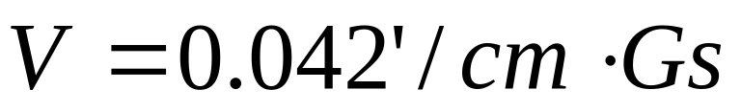
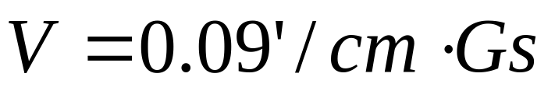
2）磁致旋光或法拉第旋转效应
产生强磁场后，线偏振面在样品中转过了角度
：长度， ：磁感应强度，
：维尔德常数
3）讨论：
（1）一般物质的维尔德常数都很小
（2）液体中 较大的有 ，
（3）固体中的某些重火石玻璃可达

Slide 17

4）法拉第旋转的特殊规律
（1）自然旋光物质左右旋与光的
传播方向无关

Slide 18

（2）光沿磁场方向通过时，振动面右旋。
光逆磁场方向传播时，振动面左旋。

Slide 19



（3）光束一正一反两次通过磁光介质时，
振动面转过角度 。
（4）法拉第旋转的用途
若：
则:
线偏振光返回后无法通过第一个偏振片，
成为光隔离器。

